Slide 1

Signs (Señales)
E.T.E. Karim Juárez Cortés
Enero 2014
http://www.uaeh.edu.mx/virtual

Slide 2

UNIVERSIDAD AUTÓNOMA DEL ESTADO DE HIDALGO
SISTEMA DE UNIVERSIDAD VIRTUAL
UNIT 1
PLACE LOCATIONS AND INSTRUCTIONS
(Unidad 1 Proporcionar ubicación de lugares y llevar a cabo instrucciones simples)
“Signs”
(Señales)
E.T.E. Karim Juárez Cortés
Original idea and Design by:
(Idea Original y Diseño:)

Slide 3

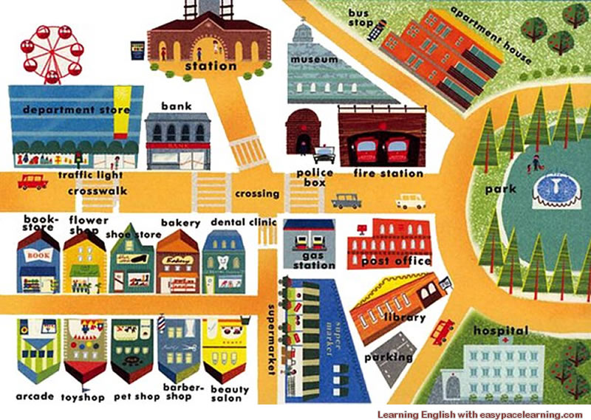

Signs

Slide 4






Prohibited
Don’t turn to the left.
Don’t U turn
Don’t park here!
No trucks Allowed
No Food Allowed
Don’t smoke.

Slide 5
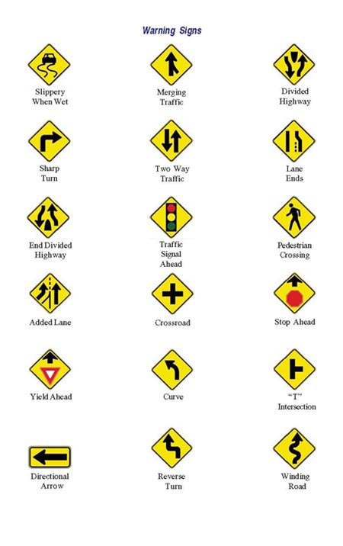

Warning
Slippery Way
Merging Traffic
Divided Highway
Sharp Turn
Two Way Traffic ahead
Right Lane Ends

Slide 6



Pedestrian Crossing
Lights Ahead
The road ahead, curves sharply left, then right.

Slide 7




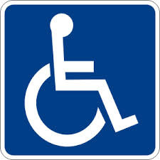



Information
Medical Center
Restaurant
Bus Stop
Gas
Parking Only
Cafe
Airport
Hotel

Slide 8
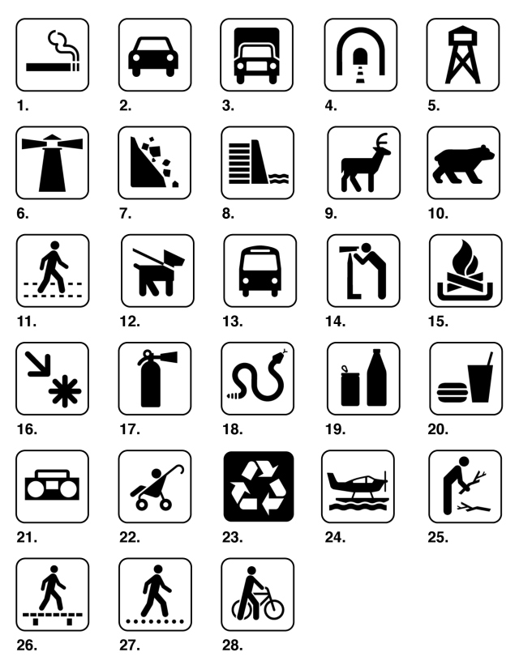
Automobile
Falling Rocks
Food
Strollers
Smoking Area
Walk Bicycle

Slide 9

REFERENCES:
Signs and Symbols (s.f.) Recuperado el día 28 de diciembre de 2013 de http://signsanddisplays.wordpress.com/
Traffic Signs (s.f.) Recuperado el día 3 de enero de 2014 de http://instructional1.calstatela.edu/lkamhis/tesl565_sp10/chung_issagholian_kenderes/trafficsigns2.html
USA Traffic Signs (2005-2014) Traffic Signs Recuperado el día 15 de diciembre de 2013. de http://www.usa-traffic-signs.com/Test_s/50.htm

Slide 10
Colaborador: E. T. E. Karim Juárez Cortés
Nombre de la asignatura: Ingles II
Programa Educativo: Programa de Nivelación de la Licenciatura en Enfermería

